Slide 1
Les différentes étapes
du développement
de l’enfant

Slide 2
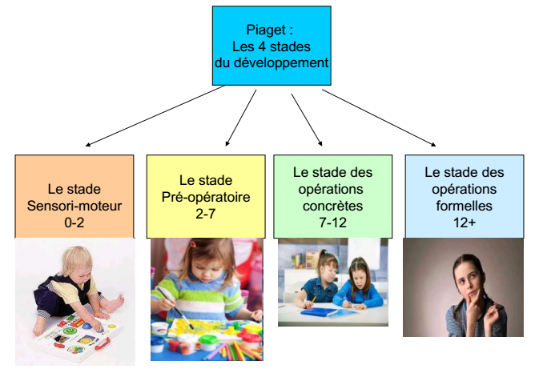
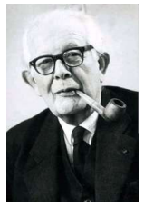

Slide 3
Représentations préopératoires
3/4 ans : représentation symbolique
Social et moteur
Fin des grands principes moteurs archaïques
Jeux à règles
jeu en simultané
tâche motrice unique

Slide 4
Représentations préopératoires
3/4 ans : la représentation symbolique:
Intellectuel
Imitation et expérimentation
Égocentrisme intellectuel
Attention

Slide 5
Représentations préopératoires
5/7 ans : pensée intuitive
Social et moteur
Jeux en simultané
Jeux de fusion
Repères visuels
Supports
Intellectuel
Sans réversibilité

Slide 6
Opérations concrètes
7/9 ans : conservations élémentaires
opérations logiques
Social et moteur
Élasticité et contractibilité
Physiologiques
Organes vitaux en pleine croissance

Slide 7
Opérations concrètes
10/12 ans : structuration logico-spatio-temporelle
Social et moteur
VO2 max
Intellectuel
Pensée réversible

Slide 8
Analyse de séances
Critères d’observation :
Aménagements spatio-temporels
Rôle des élèves
Rôle de l’enseignant

Slide 9
Autres
questions
Bilan

